Slide 1
Biorazgradiva antibakterijska ambalaža za hranu
Doc. dr. sc. Iva Rezić
iva.rezic@ttf.hr
Polimeri i Ambalaža, Westin, Zagreb, 9.11.2016

Slide 2

Sadržaj
STARS
Sinteza i ciljana primjena metalnih nanočestica
Aktivna ambalaža
Biopolimeri
Nanočestice
Zaštita ljudskog zdravlja ili zarada
Suradnja Sveučilišta i industrije – formulacija novih antimikrobnih polimera

Slide 3

Aktivna ambalaža
STARS
Sinteza i ciljana primjena metalnih nanočestica
  1) Produljuje vijek trajanja hrane smanjujući utjecaj:
  mikroorganizama,
  kisika,
  vlage,
  UV zračenja
  pa su stoga arome i kvaliteta proizvoda očuvani
  2) Inovativna rješenja za održavanje svježine
  3) Praćenje kvalitete i sigurnosti hrane

Slide 4

Biopolimeri
STARS
Sinteza i ciljana primjena metalnih nanočestica
Biopolimeri se dobivaju iz obnovljivih izvora (celuloze, škroba)
mogu se reciklirati jer su biorazgradivi (CO₂ i H₂O)
ekonomski isplativi i prihvatljivi

Slide 5
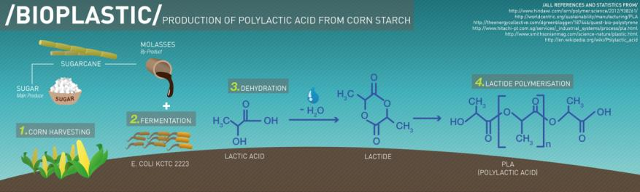
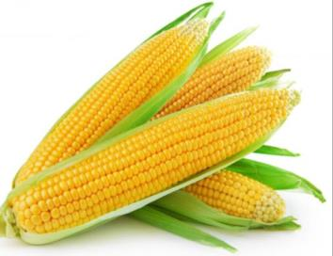
STARS
Sinteza i ciljana primjena metalnih nanočestica
DA – iz ostataka nakon prerade hrane
NE – iz prehrambenih proizvoda (riješili bi svjetski problem gladi!)

Slide 6
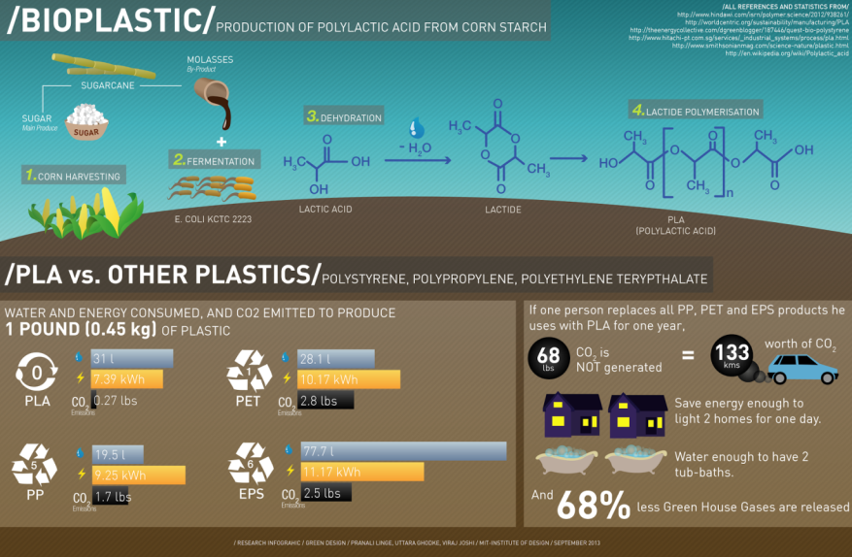
STARS
Sinteza i ciljana primjena metalnih nanočestica

Slide 7
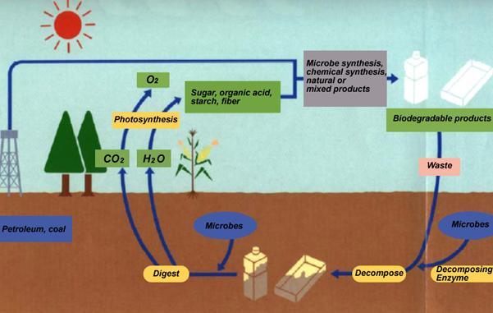

Slide 8
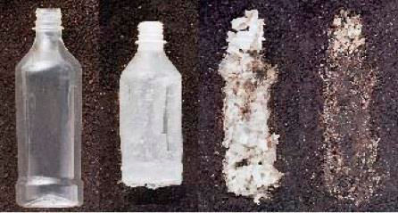
Biorazgradivost
STARS
Sinteza i ciljana primjena metalnih nanočestica

Slide 9
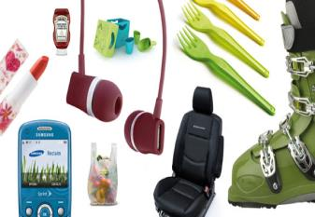
Primjena biopolimera
STARS
Sinteza i ciljana primjena metalnih nanočestica
1) Ambalaža
2) Geotekstil
3) Poljoprivreda
4) Potrošačka elektronika
5) Automobilska industrija
6) Tekstilna industrija
7) Aparati u domaćinstvu

Slide 10
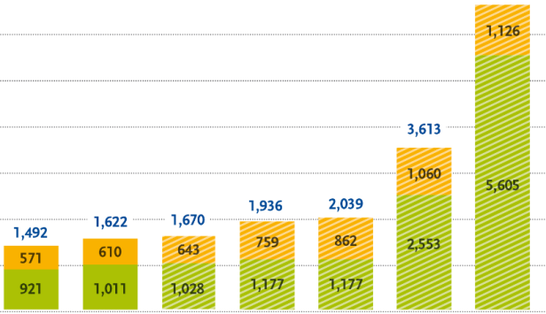
TRŽIŠTE - PLA
STARS
Sinteza i ciljana primjena metalnih nanočestica
Globalno tržište biopolimera učetverostručiti će se i porasti sa
2 000 000 tona u 2016. na više od 6 700 000 tona u 2018. godini.
2012 2013 2014 2015 2016 2017 2018
http://www.bio-based.eu/market_study/media/files/15-05-13_Bio-based_Polymers_and_Building_Blocks_in_the_World-nova_Booklet.pdf

Slide 11
Nanočestice
STARS
Sinteza i ciljana primjena metalnih nanočestica

Slide 12
Veličina nanočestice
STARS
Sinteza i ciljana primjena metalnih nanočestica

Slide 13
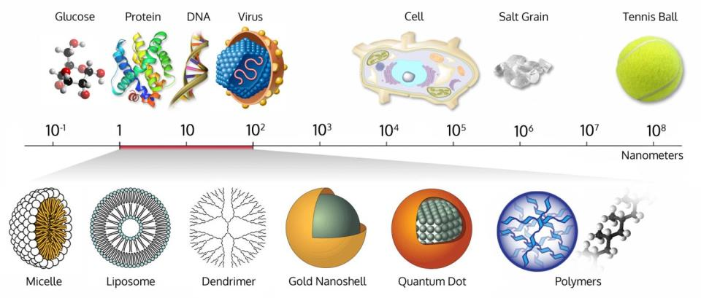
Veličina nanočestica
STARS
Sinteza i ciljana primjena metalnih nanočestica
1- 100 nm

Slide 14
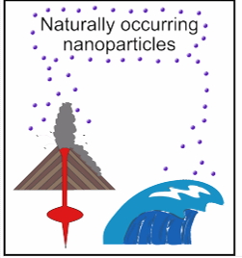
Prirodne i umjetne nanočestice
STARS
Sinteza i ciljana primjena metalnih nanočestica
PRIRODNE
NANOČESTICE
Vulkanski pepeo, aerosol
oceana, sitni pijesak i prašina
Notes:
Many kinds of physical and chemical processes (both human activities and natural processes) produce nanoparticles. Naturally occurring nanoparticles can be found in volcanic ash, ocean spray, fine sand and dust

Slide 15
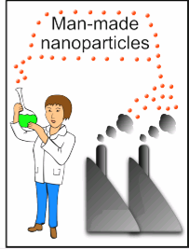
Prirodne i umjetne nanočestice
STARS
Sinteza i ciljana primjena metalnih nanočestica
PRIRODNE
NANOČESTICE
UMJETNE
NANOČESTICE
Vulkanski pepeo, aerosol
oceana, sitni pijesak i prašina
Notes:
Many kinds of physical and chemical processes (both human activities and natural processes) produce nanoparticles. Naturally occurring nanoparticles can be found in volcanic ash, ocean spray, fine sand and dust

Slide 16
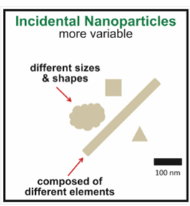

Slučajno nastale i ciljano proizvedene
STARS
Sinteza i ciljana primjena metalnih nanočestica
Slučajno nastale
mnogo varijabli
Razni elementi

Slide 17
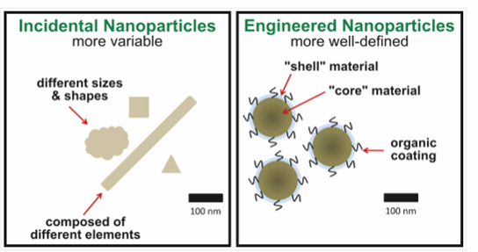

Slučajno nastale i ciljano proizvedene
STARS
Sinteza i ciljana primjena metalnih nanočestica
Slučajno nastale
mnogo varijabli
Jezgra/omotač
Jezgra/omotač
Organski
omotač
Razni elementi

Slide 18
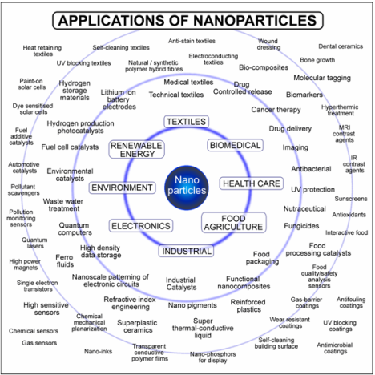
Primjena nanočestica
STARS
Sinteza i ciljana primjena metalnih nanočestica

Slide 19

Zašto nanočestice na polimerima?
STARS
Sinteza i ciljana primjena metalnih nanočestica

Slide 20
Zašto nanočestice na polimerima?
STARS
Sinteza i ciljana primjena metalnih nanočestica
Razvoj
NOVIH MATERIJALA

Slide 21
Zašto nanočestice na polimerima?
STARS
Sinteza i ciljana primjena metalnih nanočestica
Razvoj
NOVIH MATERIJALA
Poboljšavanje funkcionalnosti
POSTOJEĆIH MATERIALA

Slide 22
Nova svojstva materijala
STARS
Sinteza i ciljana primjena metalnih nanočestica
Antimikrobna, antibakterijska
Antistatična
Otpornost na gužvanje
Otpornost na vlagu
Povećana apsorpcija bojila
Ostala zaštitna svojstva
(UV-zračenje)

Slide 23

Procjene
STARS
Sinteza i ciljana primjena metalnih nanočestica
Umjerene procjene svjetskog tržišta nanočestica predviđaju porast potražnje nanočestica sa 270 tona do 1700 tona u slijedećih pet godina.

Slide 24
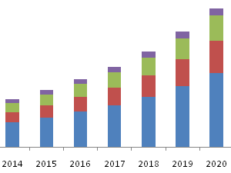
TRŽIŠTE - NPs
STARS
Sinteza i ciljana primjena metalnih nanočestica
Globalno tržište nanočestica i nanokompozita doseći će $4.2 biliona dolara u 2019; nanokompoziti će pokrivati 60.2% udjela tržišta
2014 2015 2016 2017 2018 2019 2020
http://www.bio-based.eu/market_study/media/files/15-05-13_Bio-based_Polymers_and_Building_Blocks_in_the_World-nova_Booklet.pdf

Slide 25
Metalne nanočestice na polimerima
STARS
Sinteza i ciljana primjena metalnih nanočestica
Rezić, 2011; Rezić 2012;

Slide 26
Funkcionalni polimeri sa NP
STARS
Sinteza i ciljana primjena metalnih nanočestica
Nanotechnology-textiles, EMPA project

Slide 27
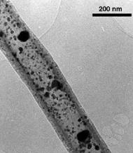
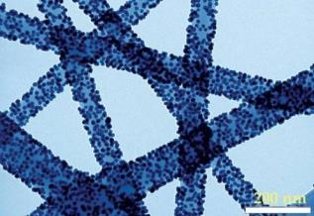
Antimikrobni polimeri
STARS
Sinteza i ciljana primjena metalnih nanočestica
Metalne nanočestice (Ag, ZnO, TiO₂ )
Unutar ili izvan polimera
http://what-when-how.com/nanoscience-and-nanotechnology/noble-metal-nanoparticles-on-carbon-fibers-synthesis-properties-and-applications-nanotechnology/
http://specialtyfabricsreview.com/repository/1/18265/full_1013_f3_2.jpg

Slide 28
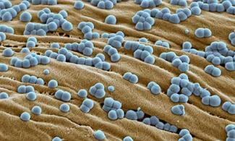
Nanočestice srebra
STARS
Sinteza i ciljana primjena metalnih nanočestica
Sferne
Najčešće upotrebljavane zbog antibakterijskih svojstava
Primjer: medicinski tekstil

Slide 29
Procjene – Ag NPs
STARS
Sinteza i ciljana primjena metalnih nanočestica
Zarada od proizvodnje srebrovih nanočestica porasti će sa 290 M $ (2012) na 1,2 biliona $ u slijedećoj godini. (Trenutno proizvodimo oko 58 000 tona godišnje)

Slide 30
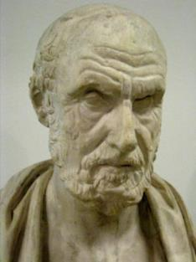
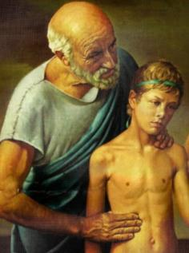
Antibakterijski učinak srebra
STARS
Sinteza i ciljana primjena metalnih nanočestica
Poznat još u antičkoj Grčkoj – Hipokrat je liječio rane i infekcije pomoću srebra

Slide 31

Zašto Ag u obliku nanočestica?
STARS
Sinteza i ciljana primjena metalnih nanočestica

Slide 32
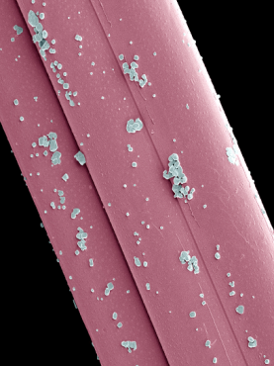
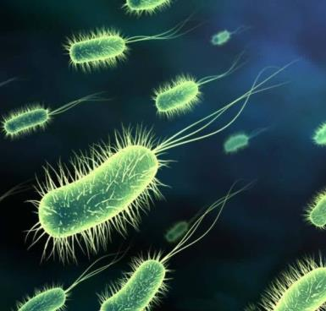
Zbog izrazito snažnog antibakterijskog djelovanja
STARS
Sinteza i ciljana primjena metalnih nanočestica

Slide 33
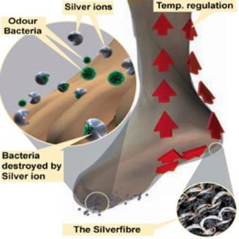
Osim medicinskog djelovanja
STARS
Sinteza i ciljana primjena metalnih nanočestica
Uklanjaju neugodne mirise
Reguliraju temperaturu
Trenutno se nalaze u raznim komercijalnim proizvodima

Slide 34
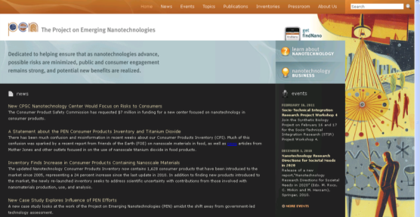
PEN projekt
STARS
Sinteza i ciljana primjena metalnih nanočestica
Project on Emergency Nanomaterials navodi
462 proizvoda s nanočesticama Ag
(čime AgNPs čine 25% svih proizvoda)

Slide 35

Balansiranje između koristi i rizika
STARS
Sinteza i ciljana primjena metalnih nanočestica

Slide 36
Korist
STARS
Sinteza i ciljana primjena metalnih nanočestica
Antimikrobna zaštita učinkovita protiv širokog spektra bakterija
Pretpostavlja se i zaštita od neurodermatitisa koji nastaje zbog bakterije Staphylococcus aureus (do sada još nije potvrđeno kliničkim ispitivanjima)

Slide 37
Korist za okoliš
STARS
Sinteza i ciljana primjena metalnih nanočestica
Antimikrobna zaštita sprečava razvoj neugodnih mirisa čime se smanjuje potreban broj pranja materijala i time štiti okoliš
Potencijalna korist za:
globalno zatopljenje, zaštitu ozona, smanjenje ekotoksičnosti

Slide 38
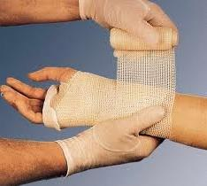
Upitna dugoročna korist
STARS
Sinteza i ciljana primjena metalnih nanočestica
Antimikrobna zaštita primijenjena na medicinskom tekstilu (zavojima) ne ubrzava uvijek zacjeljenje rana (interni razgovori s ambulantnim osobljem)

Slide 39
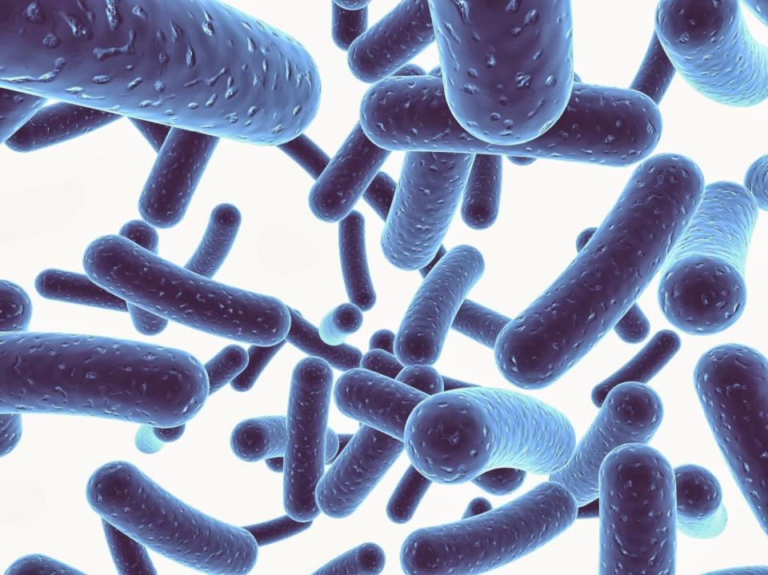
Rizici primjene nanočestica

Slide 40
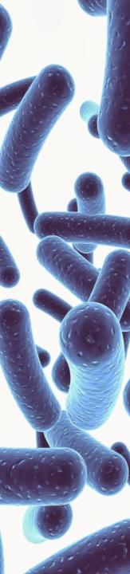
Rizici – za ljude
Nanočestice – toksične
Oštećuju DNK
Oštećuju ljudske organe
Parameteri koji utječu na njihovu toksičnost:
- biokompatibilnost, biodistribucija, bioraspadljivost, upalni procesi, interferencije sa stanicama i organima i drugo

Slide 41
Zašto postoje ti rizici?
NPs su toliko male da prolaze kroz sve stanične membrane
Štetnost ovisi o veličini, obliku, naboju, kemijskom sastavu, površinskoj energiji i ostalim fizikalno kemijskim svojstvima
Nalaze se svuda: u tekstilu, kozmetici, hrani, pakiranjima i sl.

Slide 42
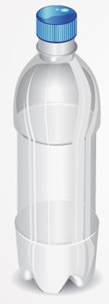
Apsorpcija
MOZAK
NOS
GRLO
PLUĆA
KOŽA
nanočestice
K R V
SRCE
BUBREG
JETRA
SLEZENA
EMBRIO
itd.

Slide 43
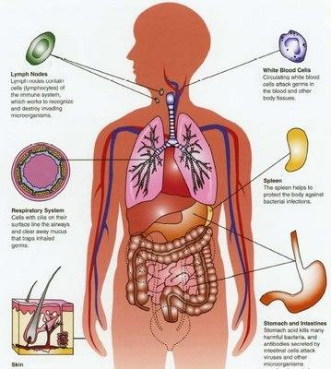
Nakupljanje
jetra, pluća, slezena, bubreg, mozak, srce, stomak i dr.)

Slide 44
Rizici – za ljude
Korisnik nema informacije o:
Metodama proizvodnje
Nanomaterijalima
Količinama
Ostalim štetnim tvarima

Slide 45
Rizici – za ljude
Izloženi smo ogromnim količinama raznih nanočestica
58 000 tona Ag NPs proizvede se svake godine
Ag NPs više su toksične od ostalih NPs (Mo, Al..)

Slide 46

Rizici – za okoliš
Toksične su za sve organizme u okolišu, kao i za mikroorganizme
Mikroorganizmi kontroliraju tokove kruženja tvari i energije
Mikroorganizmi se koriste u sustavima pročišćavanja otpadnih voda, što bi moglo zakazati širokom uporabom NPs

Slide 47
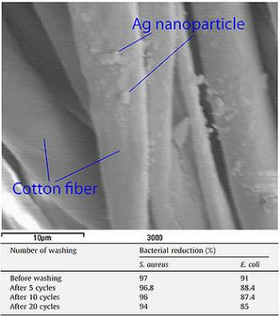
Otpuštanje nanočestica u okoliš
STARS
Sinteza i ciljana primjena metalnih nanočestica
Neki materijali otpuštaju i do 35% Ag NP u samo jednom pranju
Važna veličina i aglomeracija

Slide 48

Rizici za okoliš
STARS
Sinteza i ciljana primjena metalnih nanočestica
Polimerna industrija

Slide 49

NOVI PROJEKT
STARS
Sinteza i ciljana primjena metalnih nanočestica

Slide 50
Cilj projekta STARS
STARS
Sinteza i ciljana primjena metalnih nanočestica
Ekološke i ekonomski povoljno sintetizirati nove metalne nanočestice pomoću enzima
Nove NP nanijeti na polimere za primjenu na geotekstilu i ambalaži za hranu
Formulirati nove polimere
Formulirati nove prevlake antimikrobnih svojstava

Slide 51
NOVI PROJEKT – FAZA I
STARS
Sinteza i ciljana primjena metalnih nanočestica

Slide 52
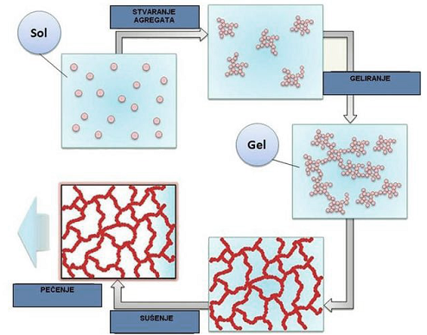
NOVI PROJEKT – FAZA II
STARS
Sinteza i ciljana primjena metalnih nanočestica

Slide 53

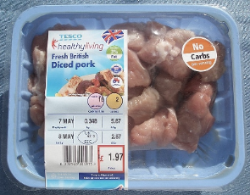
NOVI PROJEKT – FAZA III
STARS
Sinteza i ciljana primjena metalnih nanočestica
Geotekstil Ambalaža za hranu

Slide 54
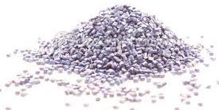

NOVI PROJEKT – FAZA IV
STARS
Sinteza i ciljana primjena metalnih nanočestica
1. FORMULIRANJE optimalnog polimera
2. FORMULIRANJE optimalne antimikrobne prevlake

Slide 55
Izrada prototipa
STARS
Sinteza i ciljana primjena metalnih nanočestica
Izrada prototipa polimernih geotekstilija i ambalaže taložnim očvršćivanjem
FORMULIRANJE sastava polimera za prototip ambalaže
FORMULIRANJE nove antimikrobne zaštite i ispitivanje njenih svojstava

Slide 56


STARS – novi tim
STARS
Sinteza i ciljana primjena metalnih nanočestica
SuZ
TTF, Zagreb, Hrvatska
FKIT, Zagreb, Hrvatska
FSB, Zagreb, Hrvatska
BOKU, Beč, Austrija
VUT, Beč, Austrija

Slide 57
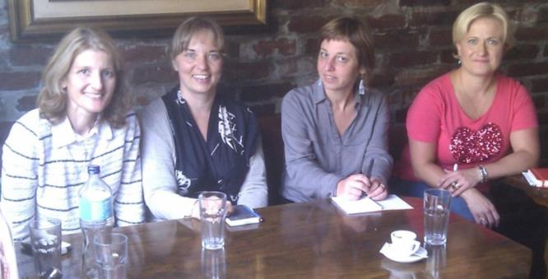
STARS - Kick-off meeting
STARS
Sinteza i ciljana primjena metalnih nanočestica
Zagreb, rujan 2015: voditelji timova sa Sveučilišta u Zagrebu
Ana Vrsalović Presečki (FKIT), Iva Rezić (TTF), Tatjana Haramina (FSB), Maja Somogyi Škoc (TTF), (slijeva nadesno)

Slide 58
STARS - novi LABORATORIJ
STARS
Sinteza i ciljana primjena metalnih nanočestica
USLUGE:
Određivanja nanočestica na polimerima
Priprema novih nanočestica
Priprema novih materijala posebnih svojstava
Ispitivanje polimera s nanočesticama

Slide 59
Financiranje
STARS
Sinteza i ciljana primjena metalnih nanočestica
Hrvatska zaklada za znanost
„Mišljenja, zaključci ili preporuke navedene u ovoj prezentaciji odnose se na autora i ne održavaju nužno stajališta Hrvatske zaklade za znanost”

Slide 60
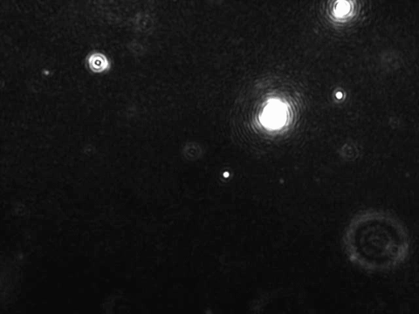
STARS
Hvala na pozornosti!

